Slide 1


Slide 2



PROYECTO TRANSVERAL
A PETICIÓN DE
Equipo de Proyecto
Kevin Zamora
Christian Ekene
Gustavo Zabala
José Ortiz
Eduardo Salgado
Pablo Cuella
Descripción y Objetivo
Impacto y Metodología
Crear una web funcional sobre la adopción de animales.
Aplicar las metodologías aprendidas durante el curso en dicha web.
Trabajar en equipo para la consecución del Objetivo planteado.
Reforzarse en lenguajes mas costosos en base a la cohesión grupal entorno a la implementación de la web.
Hemos sido capaces de convertirnos en aprendices activos frente la pasividad de sentarse en clase a escuchar una clase magistral del profesor.
El equipo ha dividido el trabajo entre los miembros del equipo e integrado fases al proyecto mediante metodologías ágiles.
Hitos del Proyecto
Inscripción Curso Desarrollo Web Java
Formación
Equipo
Idóneo
Implementar funcionalidades
Showroom Proyecto Final
Definición y
Alcance del
Proyecto
Identificación de información necesaria
Especificaciones Del lenguaje a .aplicar
Septiembre
Octubre
Noviembre
Noviembre
Diciembre
En Curso
Pendiente

Slide 3
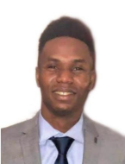
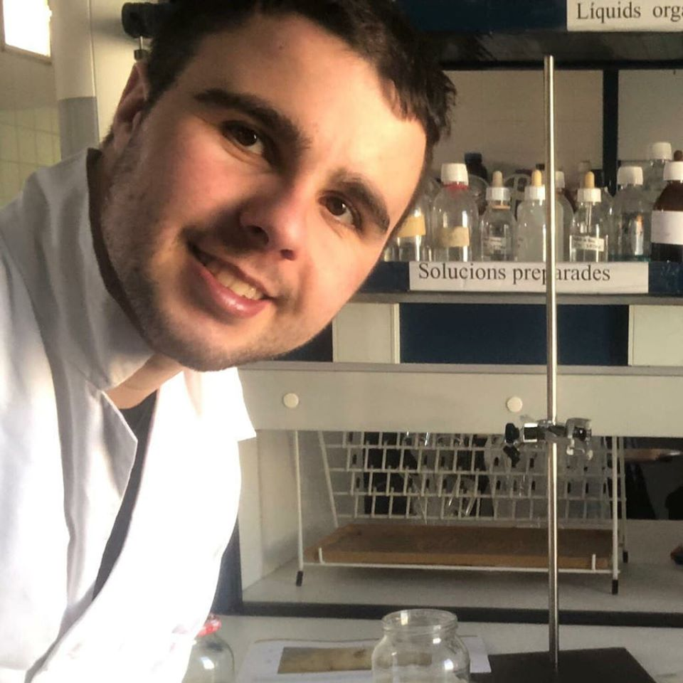
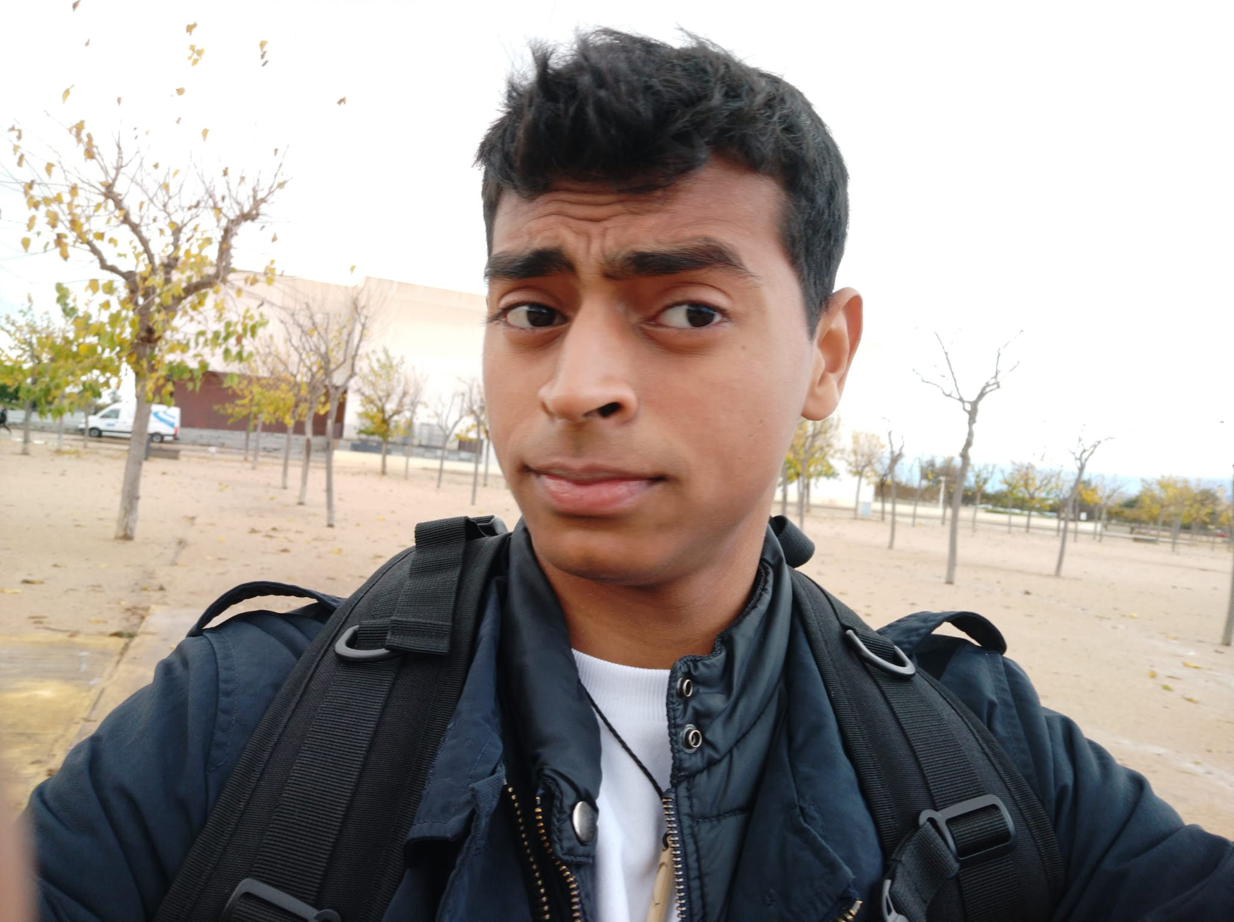
CONOCE AL EQUIPO
christiansand91@outlook.com
643862873
CEO/Founder
Project controller
Web Designer
kevin.zamora.almela@gmail.com
667037953
Christian Ekene
Kevin Zamora
Jose Ortiz
jotiz137@gmail.com
MySQL & Bootstrap
JavaScript & AJAX
HTML5 & CSS3
95%
90%
89%
697668998
JavaScript & Java 8
MySQL & JSP & JDBC
JavaScript & JQuery
88%
79%
80%
Productividad
Capacidad de Comunicación
Trabajo en Equipo
99%
99%
99%
Notes:
© Copyright Showeet.com – Creative & Free PowerPoint Templates

Slide 4
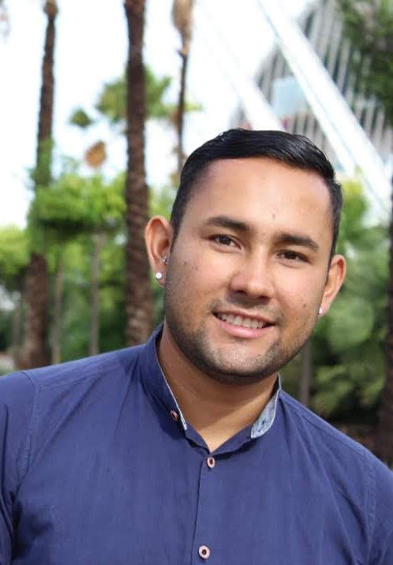
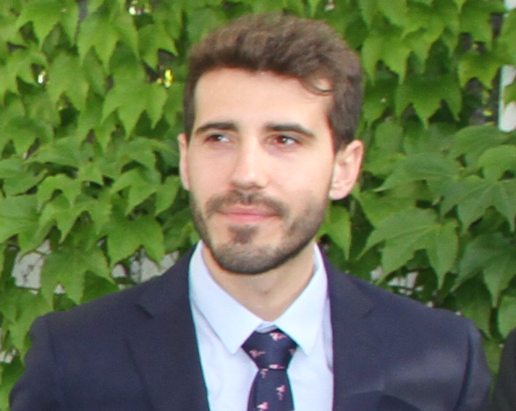
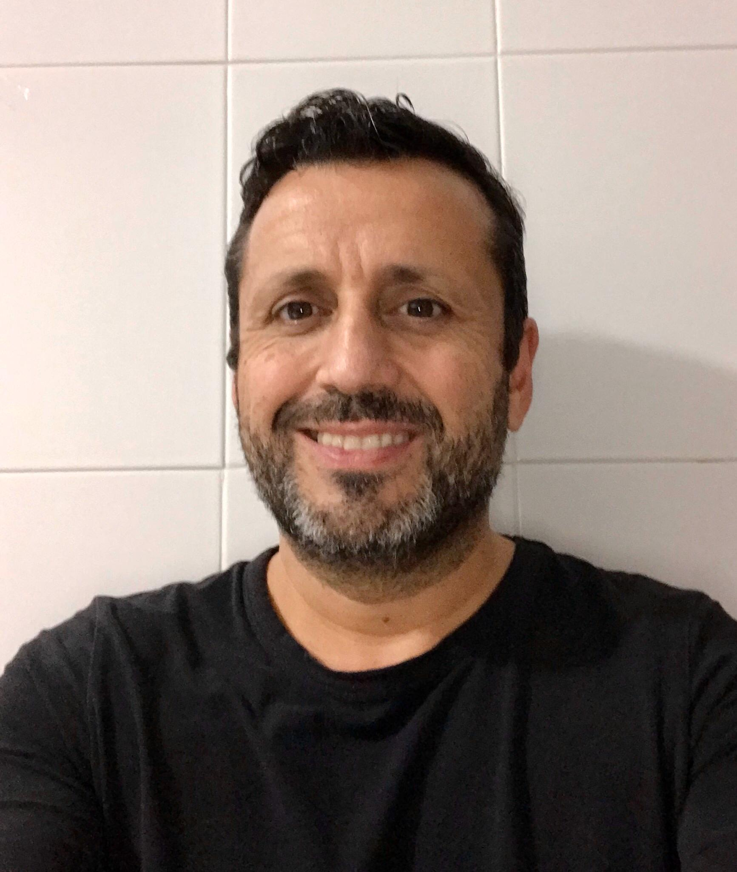
CONOCE AL EQUIPO
Gazo93@gmail.com
662275781
Quality manager
Project Manager
Mentor project
Cuella91@gmail.com
Gustavo Zabala
Pablo Cuella
Eduardo Salgado
678942577
Java 8 & Servlets
MySQL & HTML
Capacidad de Comunicación
esalgadov@telefonica.com
90%
89%
95%
CSS3 & Bootstrap
JavaScript & AJAX
Resolución de Problemas
650194940
82%
62%
80%
Capacidad Analítica
Orientación al logro
Adaptación y Flexibilidad
99%
99%
99%
Notes:
© Copyright Showeet.com – Creative & Free PowerPoint Templates

Slide 5

PINCELADAS DEL PROYECTO

Slide 6
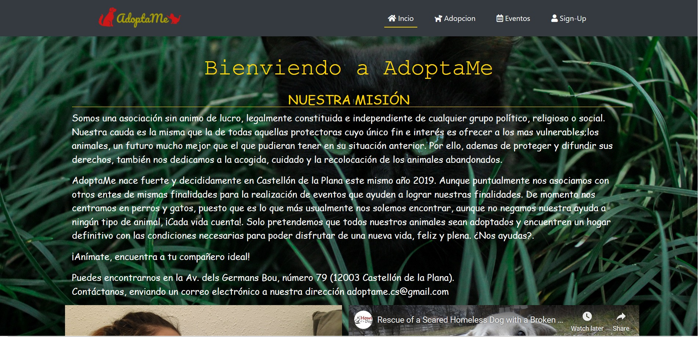
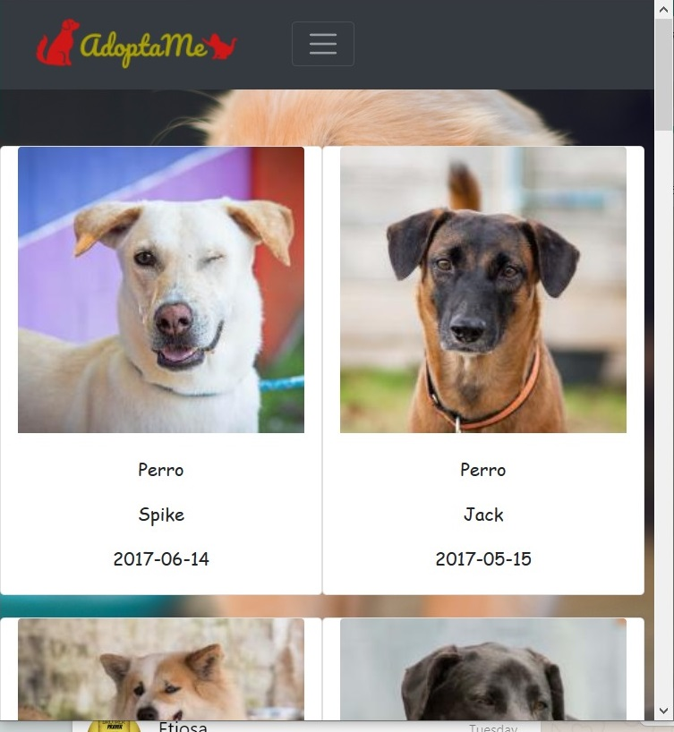
PÁGINA PRINCIPAL Y SECUNDARIA

Slide 7
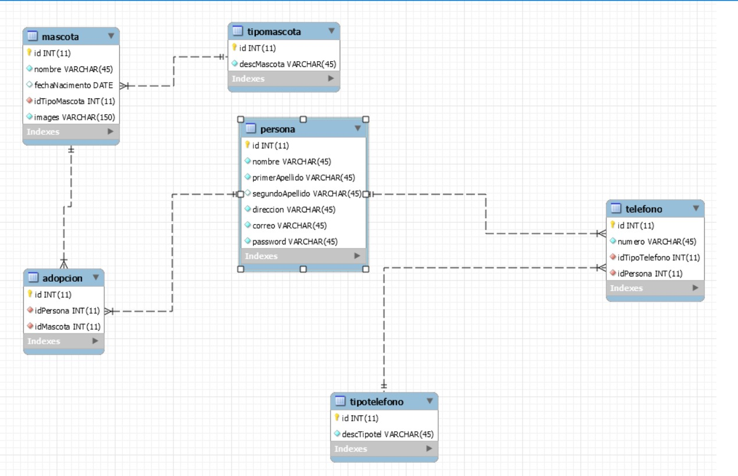
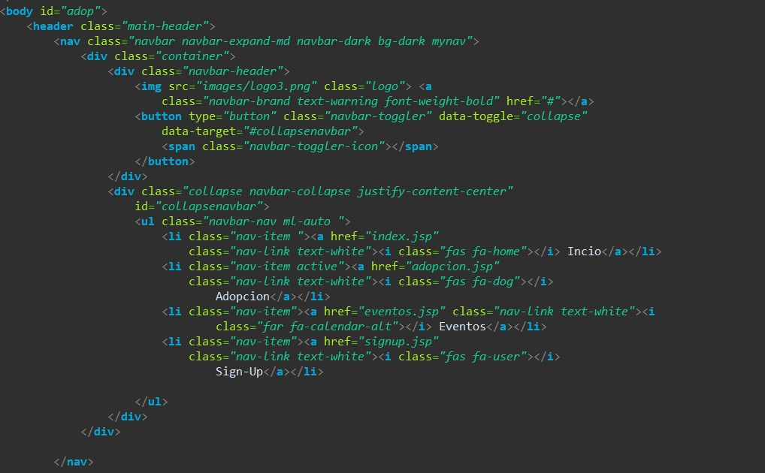
LENGUAJES PROGRAMACION + BASE DE DATOS

Slide 8











Tecnologías Aplicadas
ECLIPSE
AJAX
HTML
CSS3
TRELLO
JAVA 8
MySQL
JAVASCRIPT
BOOTSTRAP
JSON
Notes:
© Copyright Showeet.com – Creative & Free PowerPoint Templates

Slide 9
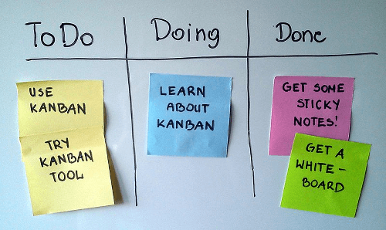
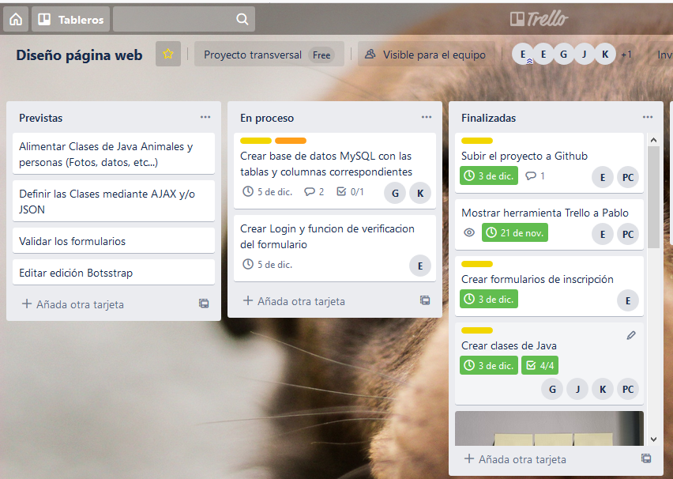
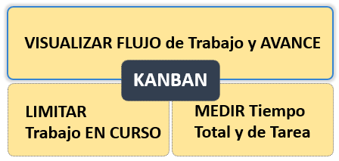
Metodología Agile: KANBAN Herramienta: Trello

Slide 10


